Slide 1
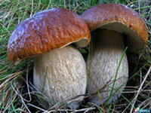
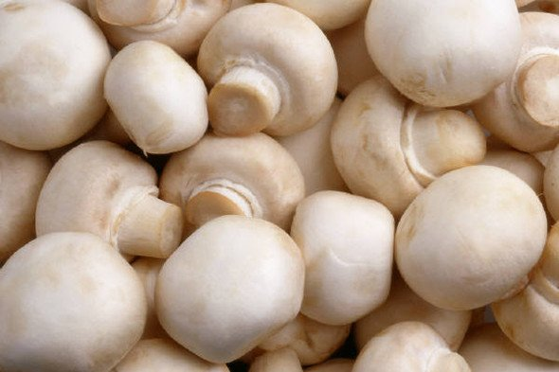
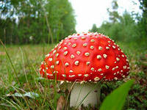
Урок по теме:
«Шляпочные грибы»
6 класс

Slide 2
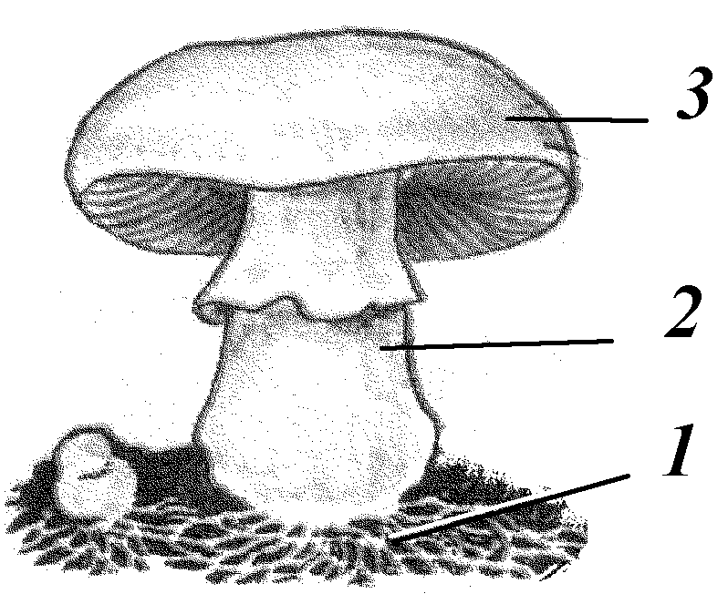
Строение шляпочных грибов

Slide 3
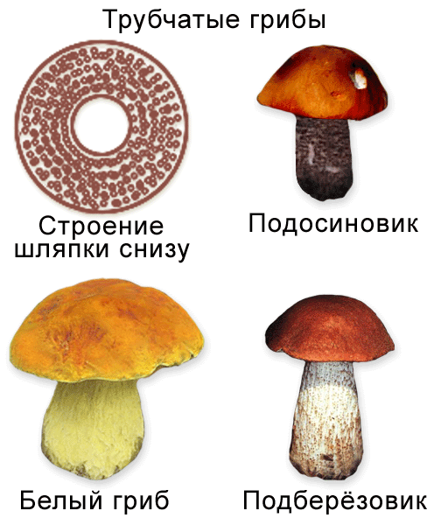
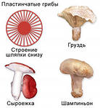

Slide 4
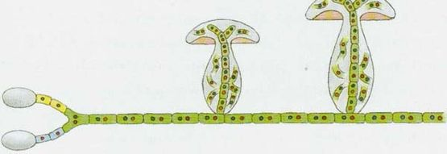
Размножение шляпочных грибов

Slide 5
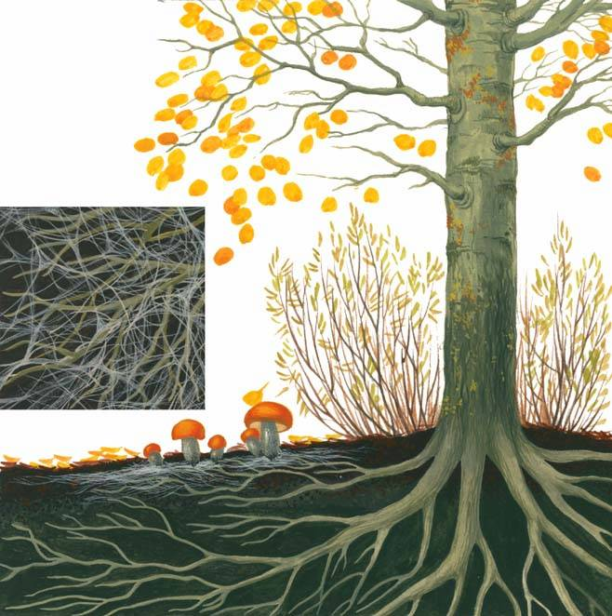
Симбиоз

Slide 6
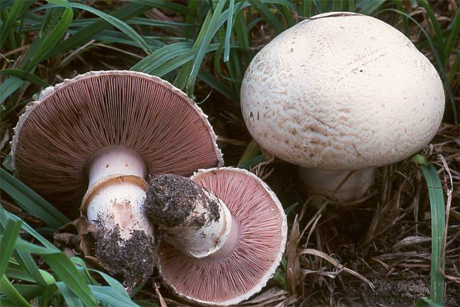
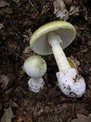
Съедобные и ядовитые грибы
Шампиньон
Бледная поганка

Slide 7
 | СХОДСТВО | РАЗЛИЧИЯ
БЛЕДНАЯ ПОГАНКА | ОДИНАКОВАЯ ФОРМА | НИЖНЯЯ СТОРОНА ШЛЯПКИ – ЗЕЛЕНОВАТО-БЕЛАЯ
ШАМПИНЬОН |  | НИЖНЯЯ СТОРОНА ШЛЯПКИ – РОЗОВАЯ

Slide 8
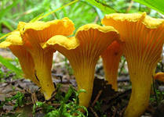
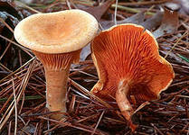
ЛИСИЧКИ
ЛОЖНЫЕ ЛИСИЧКИ

Slide 9
 | СХОДСТВО | РАЗЛИЧИЯ
ЛОЖНЫЕ ЛИСИЧКИ | ОДИНАКОВАЯ ФОРМА | ШЛЯПКИ – РОВНЫЕ, КРАСНОВАТО-ОРАНЖЕВЫЕ
ЛИСИЧКИ |  | ШЛЯПКИ – СВЕТЛО-ЖЕЛТЫЕ

Slide 10
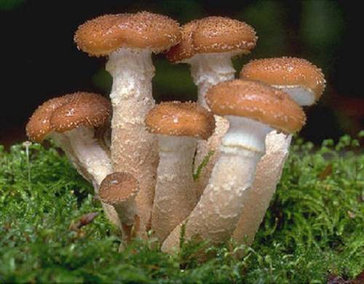
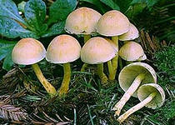
ОПЯТА
ЛОЖНЫЕ ОПЯТА

Slide 11
 | СХОДСТВО | РАЗЛИЧИЯ
ОПЯТА | ВНЕШНИЙ ВИД | НА ПЕНЬКЕ ИМЕЕТСЯ КОЛЬЦО ИЗ ПЛЕНКИ
ЛОЖНЫЕ ОПЯТА |  | НА ПЕНЬКЕ ПЛЕНКИ НЕТ, ПЛАСТИНКИ ПОД ШЛЯПКОЙ ЗЕЛЕНОВАТЫЕ

Slide 12
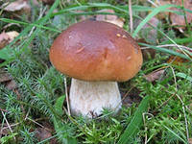
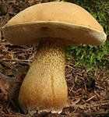
БЕЛЫЙ ГРИБ
ЖЕЛЧНЫЙ ГРИБ

Slide 13
 | СХОДСТВО | РАЗЛИЧИЯ
БЕЛЫЙ ГРИБ | ВНЕШНИЙ ВИД | НОЖКА ОДНОТОННОГО ЦВЕТА
ЖЕЛЧНЫЙ ГРИБ |  | ВЕРХНЯЯ ЧАСТЬ НОЖКИ ПОКРЫТА РИСУНКОМ В ВИДЕ ТЕМНОЙ СЕТКИ

Slide 14
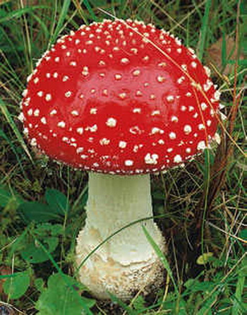
МУХОМОР

Slide 15
СПАСИБО ЗА УРОК!

